Slide 1
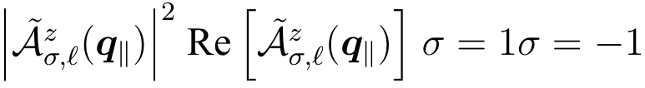
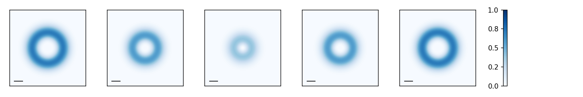
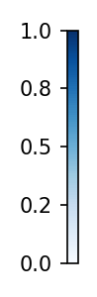
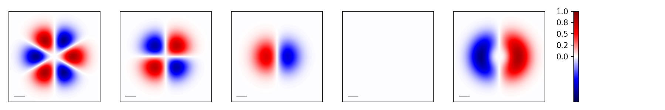
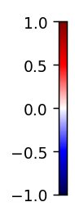
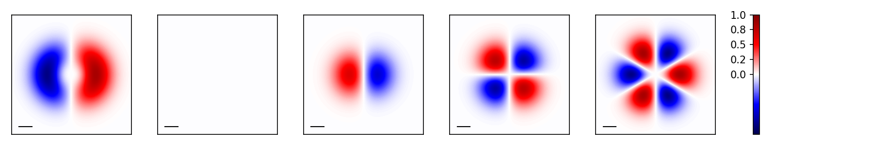
















$$q_{y}$$
$$q_{x}$$
arbitrary units
$$0.1 Q_{c}$$
$$ℓ=−2$$
$$ℓ=−2$$
$$ℓ=0$$
$$ℓ=1$$
$$ℓ=2$$
$$q_{y}$$
$$q_{x}$$
arbitrary units
$$0.1 Q_{c}$$
$$ℓ=−2$$
$$ℓ=−1$$
$$ℓ=0$$
$$ℓ=1$$
$$ℓ=2$$

Slide 2
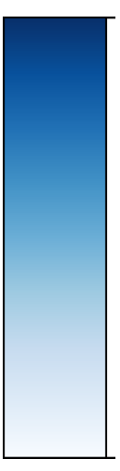















$$ℓ=−1$$
$$ℓ=−2$$
$$ℓ=0$$
$$ℓ=1$$
$$ℓ=2$$
1
$$q_{y}$$
$$q_{x}$$
$$0.1 Q_{c}$$
0
a.u.
$$ℓ=−2$$
$$ℓ=−1$$
$$ℓ=0$$
$$ℓ=1$$
$$ℓ=2$$
1
$$q_{y}$$
$$q_{x}$$
$$0.1 Q_{c}$$
-1
a.u.

